Slide 1

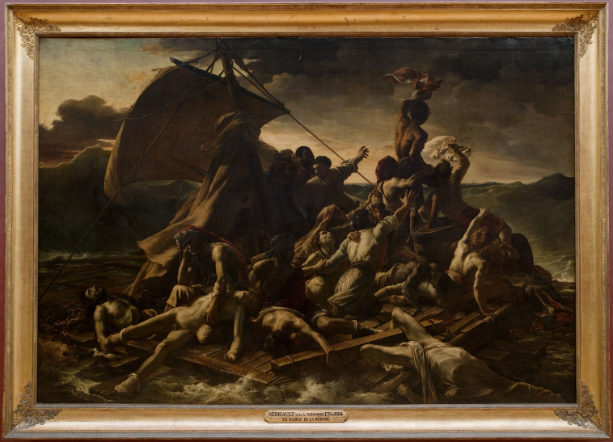
visuel
Œuvre incontournable n° 3
Théodore GERICAULT
Le radeau de la méduse
1818-1819
Peinture à huile, toile sur bois
4,91 x 7,16 m
Musée du Louvre (Paris)
*peinture d’Histoire

Slide 2
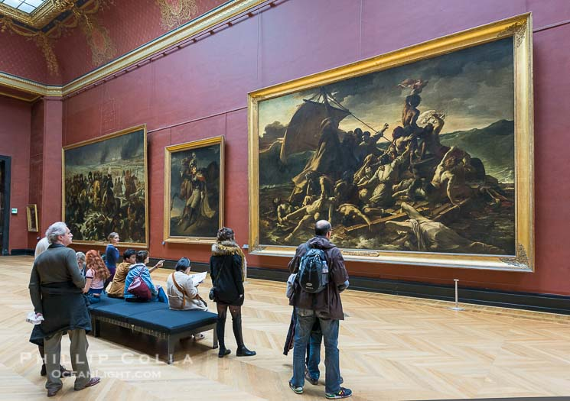
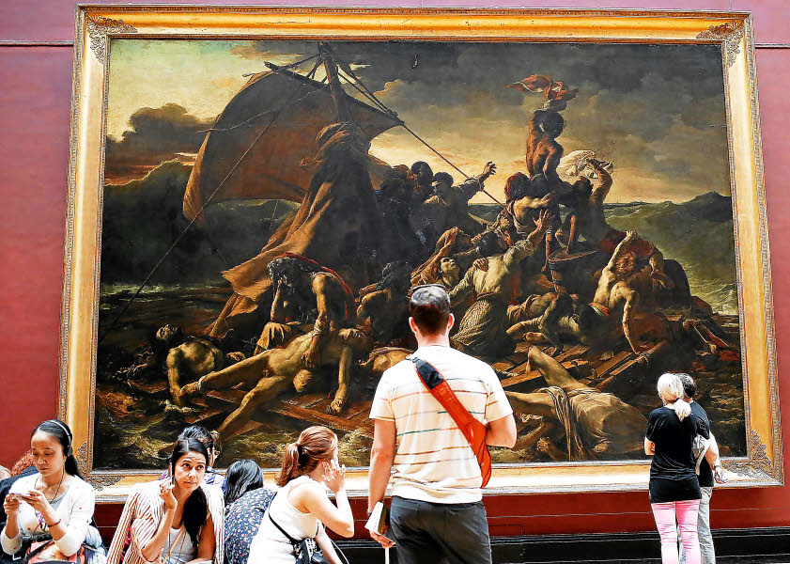

Slide 3
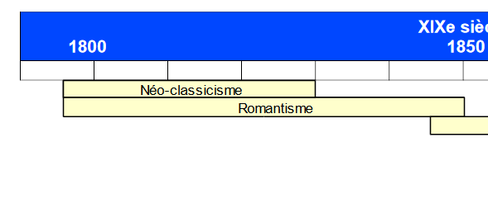
CONTEXTE DANS LE TEMPS
HISTORIQUE
Le colonialisme continue. Dans cette œuvre, il est représenté les soldats envoyés pour reprendre possession du Sénégal
15 avril 1818: abolition de la traite des Noirs par la France (fait important pour le tableau qui met presque au rend de héros, le seul personnage noir présent dans le Radeau de la méduse)
La France sous la restauration :
Le 2 avril 1814 : le sénat proclame la déchéance de Napoléon 1er
La Restauration est le nom donné au régime politique de la France tel qu’établi en 1814. Après la Révolution française et le Premier Empire, elle voit le retour au pouvoir de la maison des Bourbons : Louis XVIII puis Charles X, frères cadets de Louis XVI, se succèdent sur le trône.
La monarchie ainsi restaurée est, en son essence, constitutionnelle, mais ce terme trop révolutionnaire n’a pas cours. La Restauration à proprement parler se clôt avec la révolution des Trois Glorieuses des 27, 28 et 29 juillet 1830.
Durant son règne, considérant l'évolution de la France entre 1789 et 1814, Louis XVIII s'attelle à composer avec les acquis de la Révolution et de l'Empire.
Durant cette époque, l’armée post-napoléonienne est critiquée car les officiers sont en grande partie recrutés parmi les dernières familles ayant subsisté à la chute de l'Ancien Régime. Derrière le scandale du radeau de la méduse, c’est aussi cela qui est dénoncé.
CULTUREL
La grande époque des salons :
Ce sont des expositions qui révèlent les grands talents de l’époque. Elles permettent de dresser aussi une liste d’artistes reconnus qui pourront exécutés des commandes.
Le tableau est présenté au Salon le 25 août 1819. L'exposition est soutenue financièrement par le roi Louis XVIII et présente près de 1 300 œuvres individuelles, 208 sculptures et de nombreux travaux d'architecture et gravures. Un critique contemporain émet l'idée selon laquelle le nombre d’œuvres présentées et la taille de l'événement témoignent d'une grande ambition. Il note également qu'une centaine de grandes fresques historiques sont exposées, dans le but d'afficher la prodigalité du nouveau régime, et que seuls quelques peintres bénéficiant d'une importante rétribution peuvent alors entreprendre des projets nécessitant autant de temps, d'énergie et de moyens financiers
Néo-classicisme (courant artistique) :
Le néo-classicisme naît au milieu du XVIIIe siècle et se développe dans toute l’Europe jusque dans les années 1830. En réaction contre la fantaisie du style rococo, les artistes s’inspirent à nouveau de l’Antiquité. Le néo-classicisme veut éduquer le spectateur. Il s’oppose aux peintures frivoles des scènes galantes et préfère les sujets nobles qui inspirent des valeurs morales, comme l'honneur, le courage.
Ils aiment représenter des événements de l'histoire moderne ou antique. Les héros de l’Antiquité représentent le beau idéal : un corps parfait et un esprit courage et vertueux. Jacques Louis David en est un grand représentant.
Le Romantisme (courant artistique) :
Le Romantisme serait né en Allemagne vers 1795 dans le domaine littéraire. Au 19ème, Victor Hugo sera l’écrivain romantique de référence en France. C’est le culte du sentiment, souvent lyrique, qui domine. Le chef de file du romantisme français dans le domaine pictural est Eugène Delacroix. Peintre de la couleur, des passions et de l’exaltation politique, il occupe le devant de la scène dès 1824.

Slide 4
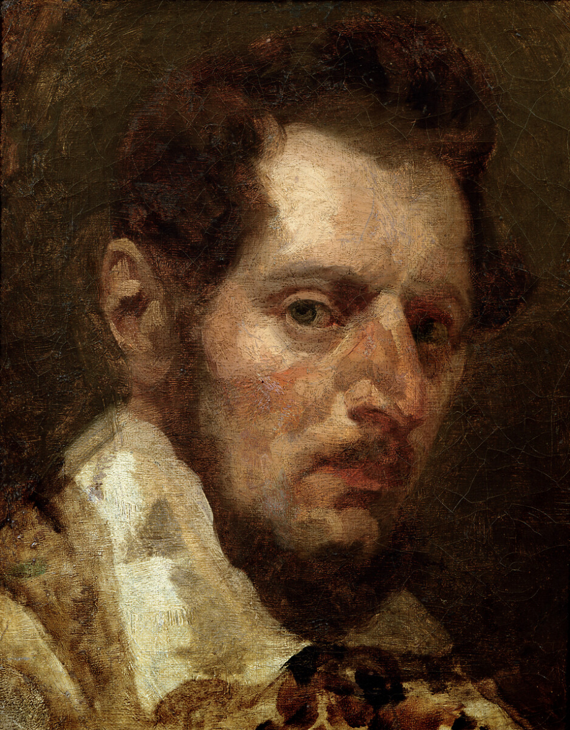
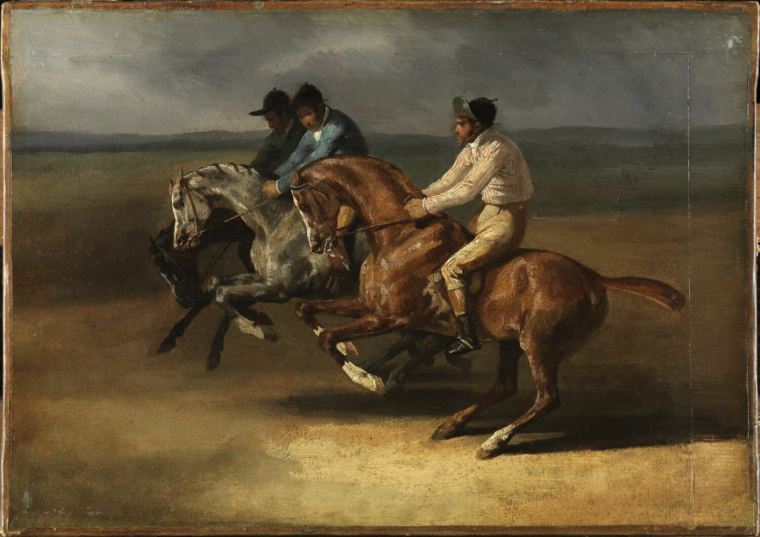
ÉLÉMENTS BIOGRAPHIQUE SUR l’ARTISTE
Théodore GERICAULT (1791-1824)
Théodore GERICAULT est un peintre français qui a principalement vécu à Paris
Passionné de cheval depuis sa plus tendre enfance, Géricault découvre également très jeune l’univers du dessin. Son premier autoportrait date de 1808, alors qu’il n’a que 17 ans. Il est alors encouragé par son oncle à s’engager dans une carrière d’artiste.
Il entre en 1810 dans l’atelier de Carle Vernet, puis dans celui du peintre néoclassique Pierre-Narcisse Guérin. Il se lie d’amitié avec Eugène Delacroix, avec qui il intègre l’École des beaux-arts à quelques années d’intervalle. Géricault arpente les galeries du musée du Louvre, où il étudie et copie les grands maîtres (élément intéressant lorsqu’on sait qu’il est lui-même désormais exposé dans les galeries les plus connues)
On a dit de lui « Le mouvement, l’âme, l’œil du cheval, sa robe, le brillant de ses reflets, voilà ce qu’il a rendu comme personne. » (Eugène Delacroix).
En 1812, le jeune peintre adresse son premier tableau au Salon. Il s’agit d’un portrait militaire ambitieux participant de la propagande napoléonienne, Officier de chasseurs à cheval de la garde impériale chargeant. Il reçoit la médaille d’or, une prouesse pour un si jeune peintre, et s’installe dans un atelier. Mais deux ans plus tard, il adresse à l’exposition une toile bien moins héroïque représentant un Cuirassier blessé quittant le feu. Il excelle dans la peinture équestre.
Géricault s’engage dans la garde royale de Louis XVIII, lors de la Première Restauration monarchique que connaît le pays. Il accompagne le roi à Gand lors du retour éphémère de Napoléon.
Après avoir échoué au concours du prix de Rome, Géricault part tout de même en 1816 pour l’Italie. Michel-Ange et ses accents maniéristes le fascinent.
Après un séjour en Angleterre, Géricault revient en France, malade. À la Salpêtrière, il réalise des portraits de malades mentaux (les monomanes), un sujet alors inédit. Dans un état lui-même préoccupant, il fait une chute de cheval en 1823 et meurt quelques mois plus tard, après une longue et pénible agonie. Son corps repose au cimetière du Père-Lachaise.
Autoportrait de l'artiste, 1822
Course de Chevaux montés
allant à gauche, au moment du départ.
1800 / 1825

Slide 5
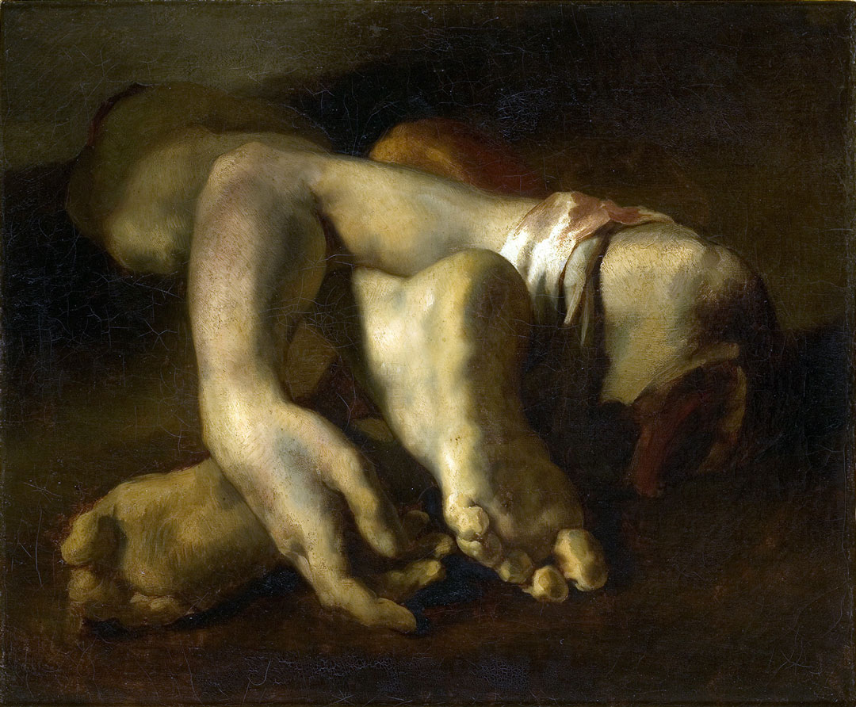
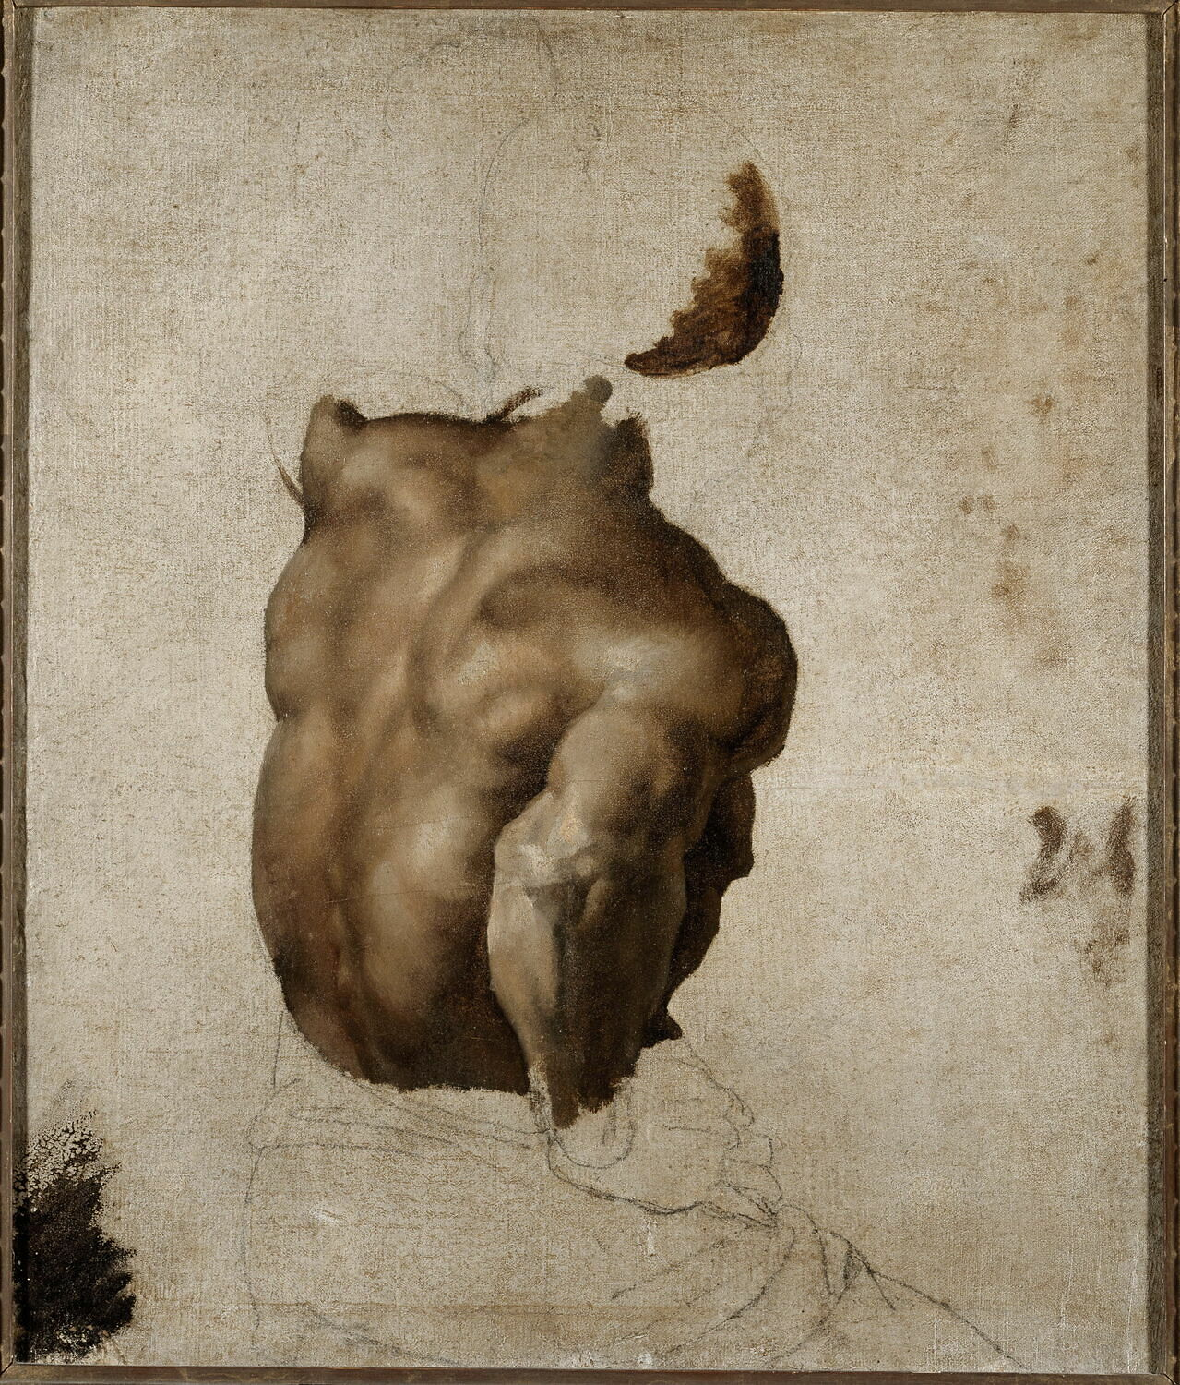
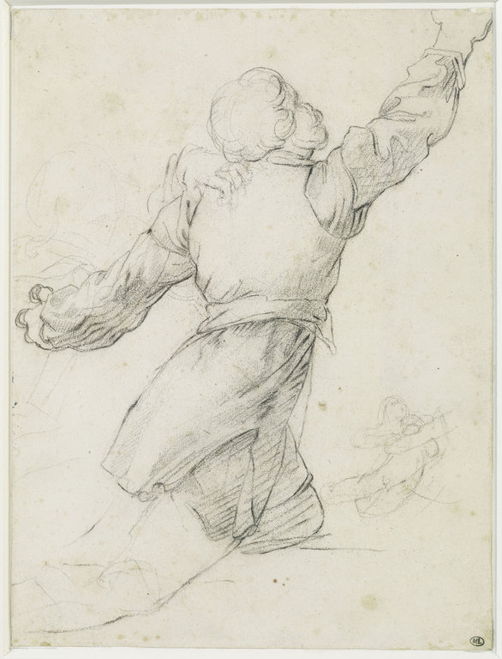
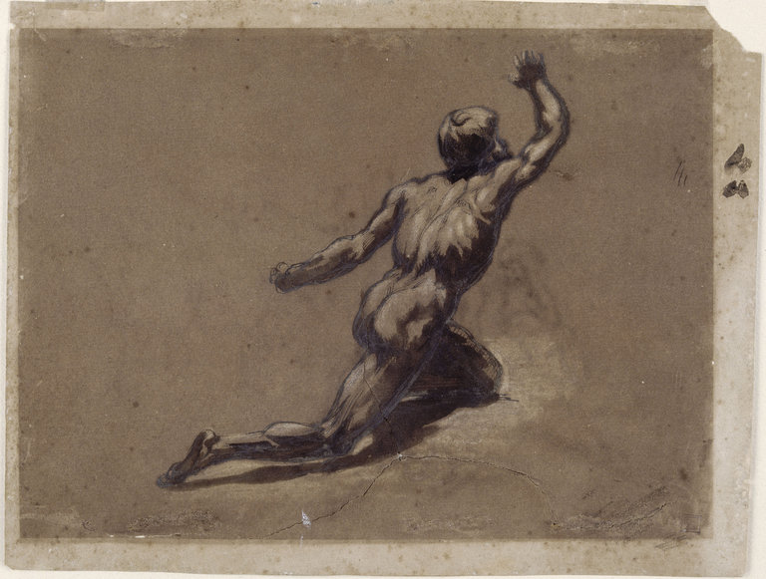
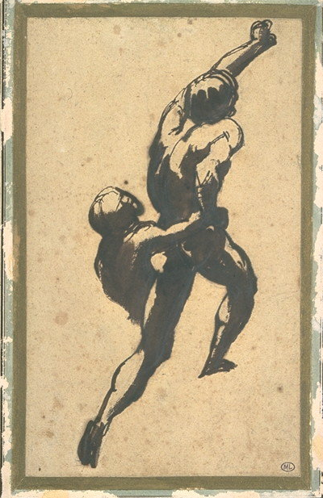
DU PROJET À LA RÉALISATION COMPRENDRE LA DÉMARCHE DE L’ARTISTE
En 1816, il se lance dans une ambitieuse et spectaculaire composition d’histoire, inspirée d’un fait divers largement médiatisé : l’abandon par le gouvernement de Louis XVIII d’une frégate ayant échoué au large des côtes sénégalaises. C’est la naissance du Radeau de la Méduse, toile polémique en forme d’allégorie politique, qui assure à Géricault une grande notoriété au Salon de 1819 (où elle fut exposée sous le titre Un naufrage). Pour composer les corps cadavériques, Géricault travaille d’après des cadavres empruntés à la morgue.
Le processus pour préparer cette œuvre de grand format est très classique et académique : des esquisses, des études, principalement autour de la représentation du corps. Il est intéressant d’étudier ses études de modèles en mouvement puis ses études de modèles en groupe, pour penser la composition et la dynamique du tableau.
Etude de bras et jambes pour le tableau Le Radeau de La Méduse, 1818-1819, musée Fabre (Montpellier)
Homme, vu de dos, levant le bras et tête d'homme
1818
19,3 x 11,6 cm
Lavis brun à la plume sur papier
Etude pour le noir faisant des signes à droite dans le tableau 'Le Radeau de la Méduse' (Paris, Musée du Louvre).
Etude de figure pour le Radeau de la Méduse
Vers 1818/1819
20 x 27 cm
Crayon sur papier
Étude de dos pour Le Radeau de la Méduse
1819
55 x 45 cm, Huile sur toile
Etude d'après le modèle Joseph (seul modèle noir) pour le personnage masculin faisant des signes dans Le Radeau de la Méduse
Etude pour un des personnages du Radeau de la Méduse
25,7 x 19,8 cm
Crayon noir sur papier

Slide 6
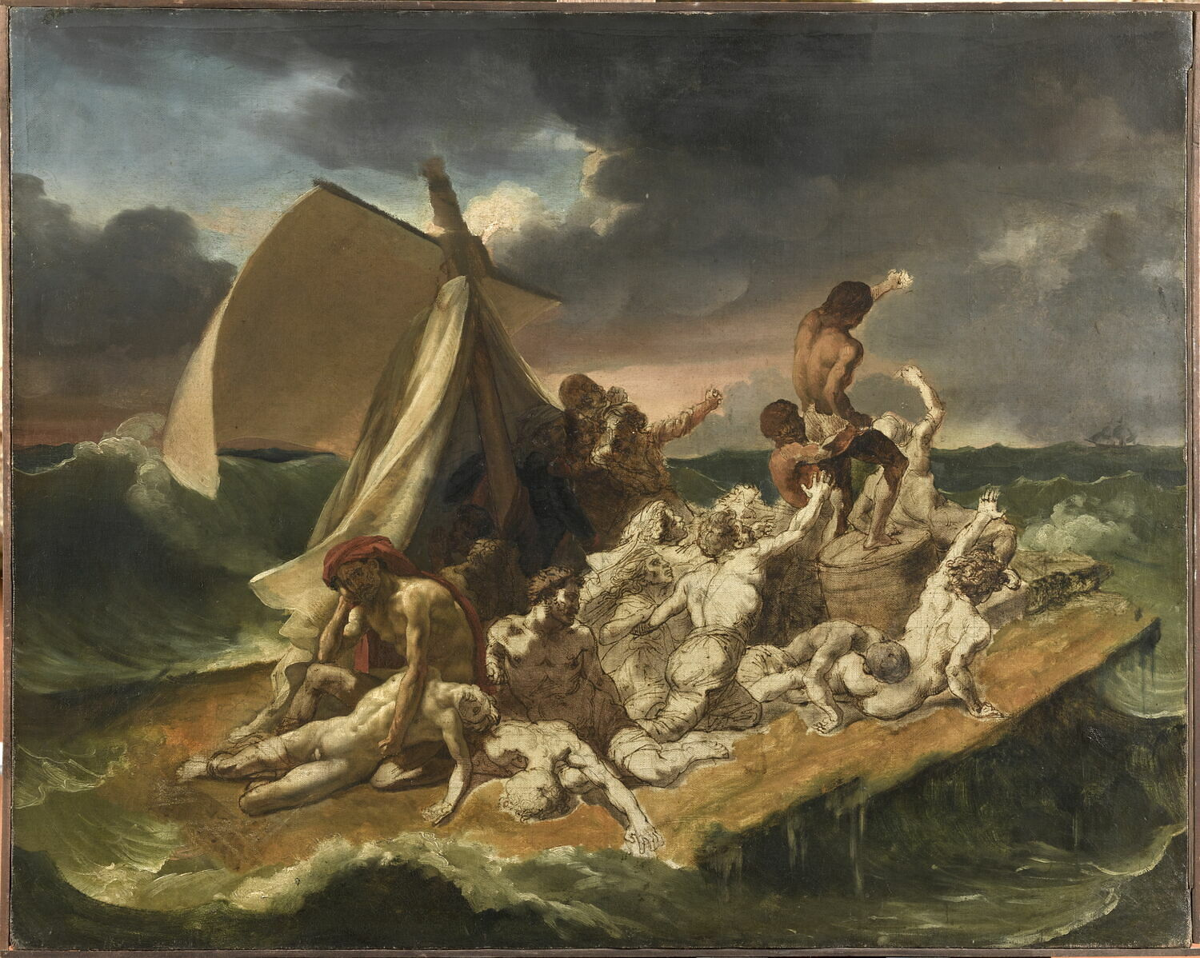
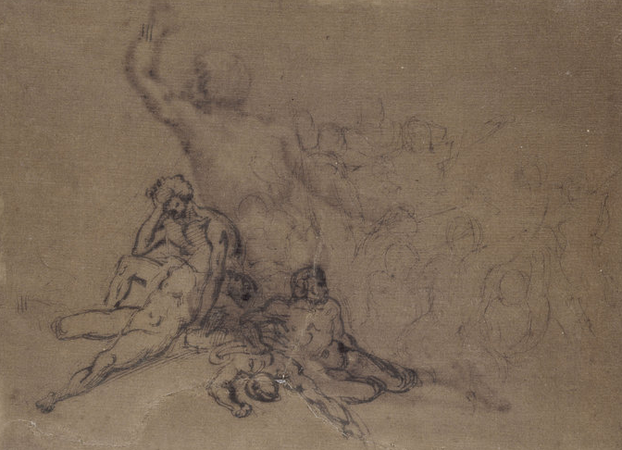
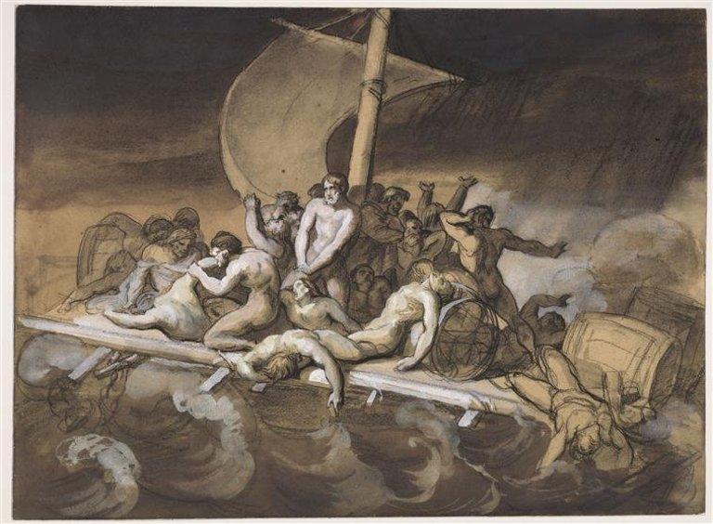
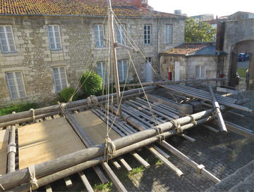
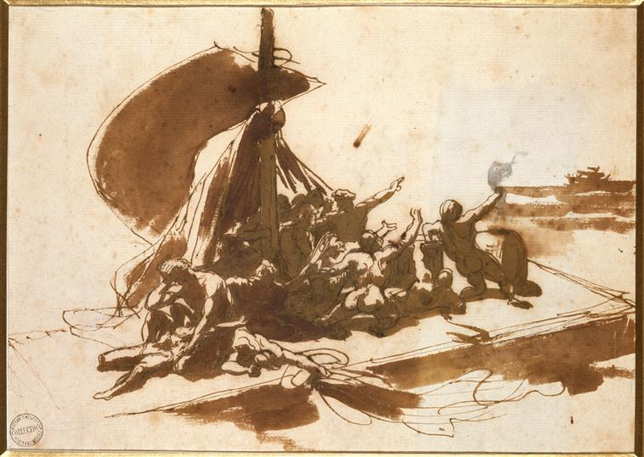
DU PROJET À LA RÉALISATION COMPRENDRE LA DÉMARCHE DE L’ARTISTE
En 1816, il se lance dans une ambitieuse et spectaculaire composition d’histoire, inspirée d’un fait divers largement médiatisé : l’abandon par le gouvernement de Louis XVIII d’une frégate ayant échoué au large des côtes sénégalaises. C’est la naissance du Radeau de la Méduse, toile polémique en forme d’allégorie politique, qui assure à Géricault une grande notoriété au Salon de 1819 (où elle fut exposée sous le titre Un naufrage). Pour composer les corps cadavériques, Géricault travaille d’après des cadavres empruntés à la morgue.
Le processus pour préparer cette œuvre de grand format est très classique et académique: des esquisses, des études. Il est intéressant d’étudier ses études de modèles en mouvement puis ses études de modèles en groupe, pour penser la composition et la dynamique du tableau.
Dans son atelier, il fait construire une maquette du radeau, pour réfléchir à la composition générale.
Esquisse pour le Radeau de la Méduse
Vers 1818/1819
64 x 81 cm, Huile sur toile
Etude de groupe pour le radeau de la Méduse
Vers 1818/1819
20 x 27 cm
Crayon sur papier
La maquette, grandeur nature, du radeau dans la cours de La Corderie Royale de Rochefort
Scène de cannibalisme sur le radeau de la Méduse
vers 1818/1819
28,5 x 38,5 cm
Etude indirecte pour le tableau du Louvre (Salon de 1819)
Crayon noir, lavis d'encre brune, gouache blanche en rehauts et en lavis, sur papier beige.
Le radeau de la Méduse : l'Argus en vue
20,3 X 28, 7 cm
Dessin à la plume, lavis d’encre brune

Slide 7
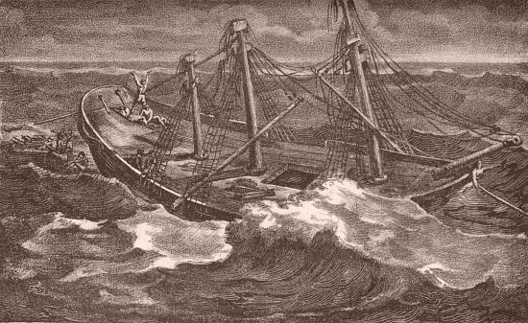
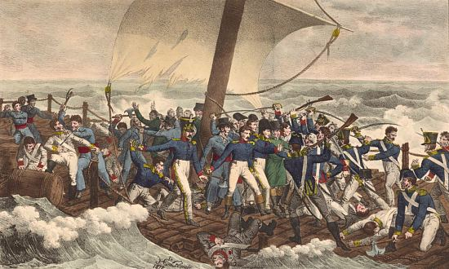
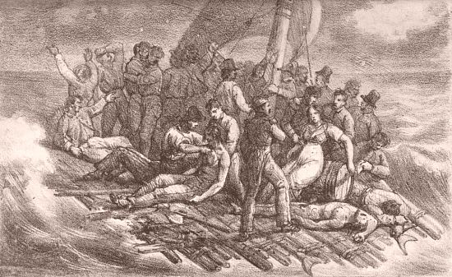
UN SUJET SOUVENT REPRÉSENTÉ
POUR LA PRESSE ET LA LITTÉRATURE
Naufrage de La Méduse.
Gravure extraite de Naufrage de la frégate La Méduse, faisant partie de l’expédition du Sénégal en 1816 par Alexandre Corréard et Henri Savigny, édition de 1821
Charles Philibert de Lasteyrie (1759-1849)
Révolte d’une partie de l’équipage sur le radeau de La Méduse.
Lithographie réalisée en 1818
Le radeau de La Méduse à la dérive.
Gravure extraite de Naufrage de la frégate La Méduse, faisant partie de l’expédition du Sénégal en 1816, par Alexandre Corréard et Henri Savigny, édition de 1821

Slide 8
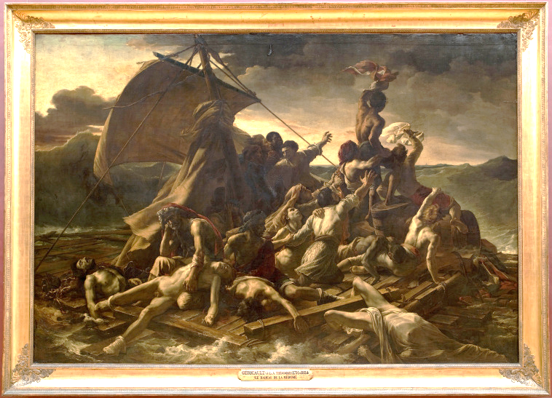
ANALYSE D’ŒUVRE
COULEUR
TEMPS
MATIERE
Au format paysage – TRES GRAND FORMAT
ESPACE
OUTIL/GESTE
FORMES
LUMIERE

Slide 9
ANALYSE D’ŒUVRE
COULEUR
TEMPS
Au format paysage – TRES GRAND FORMAT
LUMIERE
La lumière vient de la gauche et est naturelle, représentant certainement le crépuscule.
Il y a un contraste fort proposé par le ciel nuageux et la pénombre provoquée par les vagues envahissantes.
Les corps sont dévoilés de manière théâtrale, comme Caravage quelques siècles plus tôt, ils sont « mis en lumière », dans une unité parfaite, des formes et des reliefs (modelés). La gestion de la lumière participe beaucoup à l’atmosphère intense et dramatique de la toile.
La palette est sciemment réduite de tons sombres et intenses composés d’ocres, de bruns, de rouges, de gris ou de noirs. La dominante sombre, les contrastes irrévocablement «ténébristes», le bleu verdâtre de l’océan, les irruptions d’étoffes vermillon, la pâleur des macchabées, Le feu lointain, souligné par ses tons chauds, renforce la froideur des corps hâves et émaciés du premier plan.

Slide 10
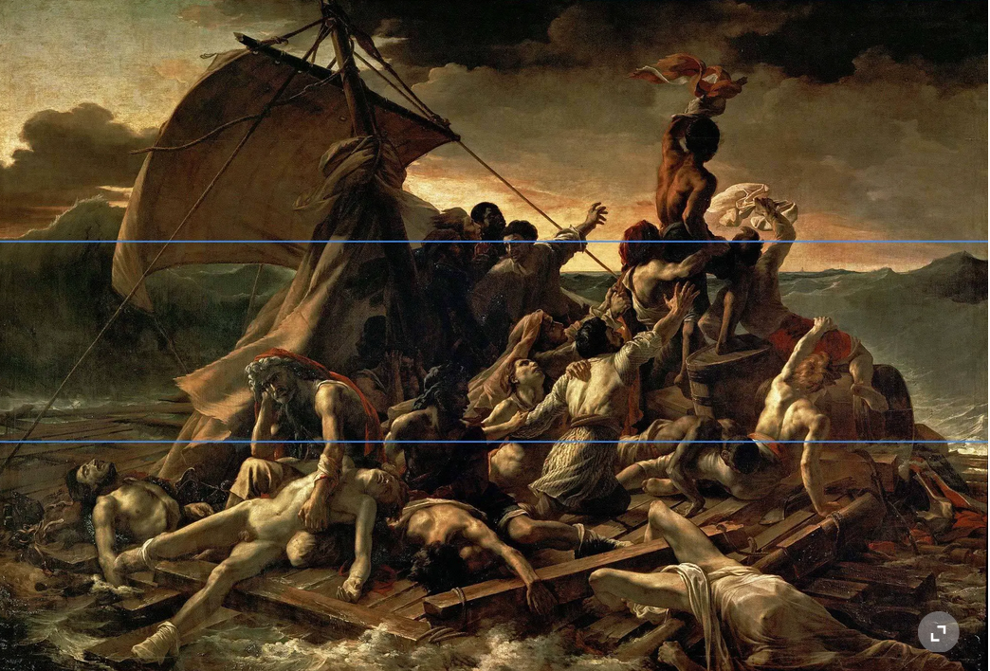
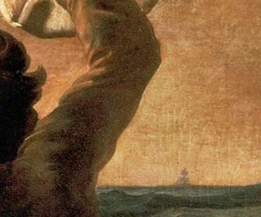
ANALYSE D’ŒUVRE la composition au service de la lecture et la narration
TEMPS
FORMES
ESPACE
Au loin, à l’horizon, de manière à peine suggérée (et difficile à voir pour le spectateur), on peut apercevoir la silhouette d’un navire.
Est-ce qu’il va voir les gestes affolés des survivants ?
L’œuvre se divise horizontalement en 3 parties égales. l’océan et le ciel respectivement occupées par le radeau
Les épicentres narratifs majeurs ( la vague déferlante à gauche, les naufragés agités par l’espoir, la scène dramatique avec ces morts allongés) se situent aux intersections des lignes de force horizontales et verticales, selon la règle des tiers.
La mer engloutit à elle seule les deux tiers de la toile, et engendre une puissante sensation d’immersion dans le drame qui se déroule sous nos yeux.

Slide 11
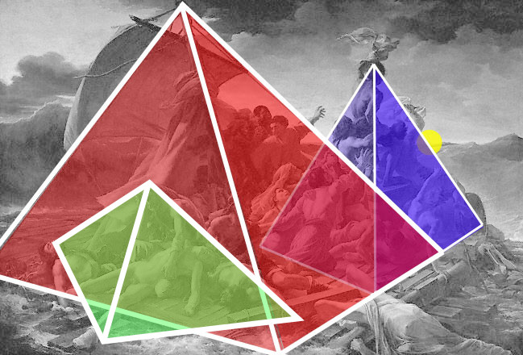
ANALYSE D’ŒUVRE la composition au service de la lecture et la narration
TEMPS
FORMES
ESPACE
Notre regard est habilement guidé vers le haut du mât et la voile, gonflée par le vent
La troisième composition pyramidale est composée d’un enchevêtrement d’hommes qui tournent le dos au regardeur.
Une première composition pyramidale apparaît à gauche, formée par les cordes du mât et l’équipage éteint ou saisi de désarroi. L’ingénieuse disposition des cordes soutient cette structure, accroît la sensation de captivité et accentue la dimension symbolique du spectacle
trois compositions pyramidales majeures émergent du tableau et prédisent deux scénarios:
l’issue fatale, plus proche de nous (en rouge te vert)
ou celle salutaire, plus éloignée dans l’espace et le temps. (en violet)

Slide 12
ANALYSE D’ŒUVRE l’atttude des personnages représentés
TEMPS
OUTIL/GESTE
CORPS
Au pied du mât, le désespoir psychologique semble s’ajouter au drame physique, incarné par le visage d’un garçon pétrifié et vainement enfoui dans ses mains. Les esprits divaguent et ne se consolent plus.
Un homme, doyen de la scène, attire d’emblée notre regard, couvert d’une cape rouge, recouvrant à son tour d’une main paternelle et possessive le corps inerte d’un jeune éphèbe.
Sa représentation est néo-classique.
Au dessus, un homme noir qui, dans l’élan de son regard, nous guide enfin vers un possible front d’espérance. Un amas humain contorsionné d’exaltation s’assemble en une éminente solidarité, agite ses voiles avec une vive impétuosité. Le brick s’annonce à l’horizon, une percée salvatrice dont la seule forme incertaine offre aux naufragés l’occasion de tourner le dos au désespoir.
Au centre se trouve un homme inanimé ( Eugène Delacroix, jeune et proche ami de Théodore Géricault, a posé pour ce modèle ). Sa main s’agrippe, dans un oiseux espoir, à une planche de bois errante

Slide 13

ANALYSE D’ŒUVRE la place du spectateur
Au format paysage – TRES GRAND FORMAT
ESPACE
Théodore Géricault réussit, par une audacieuse sophistication technique et artistique, à nous convier sur le monumental radeau infernal et à nous embarquer dans un long périple immersif et cinématographique.
Vertigineusement basculées au-devant du cadre, les planches semblent prêtes à faire irruption dans la salle, parées à cracher le peuple qui les cramponne sur le spectateur ébahi par tant de proximité.
Ce dernier n’est plus un simple regardeur détaché. Il devient soudain un participant actif et absorbé par l’accumulation savante et passionnée de corps et d’esprits qui s’entremêlent théâtralement sous ses yeux.

Slide 14
COMPRENDRE LE GENRE DE L’ŒUVRE
et SES ENJEUX
UNE PEINTURE D’HISTOIRE
Définition
Genre pictural qui servait à l’époque d’outil de propagande ou simplement de témoignage des événements humains.
C’est le genre le plus noble de la peinture (celui qui est le plus considéré)
Si les faits sont réels (batailles, mariages, actes politiques et événementiels), la manière dont les peintres les ont peints ne reflète pourtant pas objectivement la réalité.
Les commanditaires des tableaux (l’état, un roi...), riches et puissants, souhaitaient que la peinture dépasse le simple fait historique pour marquer les esprits et présenter l’événement à leur avantage, notamment la peinture de bataille.
Il y a donc un passage par l’interprétation par l’artiste dit « officiel ».
La plupart des peintures d’Histoire sont des commandes.
Malgré cette définition portant sur le « réel », la peinture d’Histoire dont le sujet est tiré de la fable ou de l'histoire intègre aussi la peinture religieuse et la peinture mythologique.
La peinture d’Histoire exprime un message moral ou intellectuel.
La peinture de genre représente comme la peinture d'histoire, des anecdotes sans prétendre à participer à un enseignement civique et moral. C’est pour cela qu’elle est peu considérée.
Thèmes courants du Néo-classicisme et du Romantisme (18ème et 19 ème siècle)
Fréquemment, et en particulier lors du développement du néo-classicisme, après la Révolution française et durant le XIXe siècle, la peinture d’Histoire se concentre sur la représentation de héros, le plus souvent masculins, nus ou partiellement dévêtus, en reprenant la convention du Nu dans la Grèce antique.
Le romantisme préfère évoquer les sentiments : espoir et désespoir dans Le Radeau de la Méduse de Théodore Géricault en 1819 et dans Scènes des massacres de Scio de Delacroix en 1822, où les circonstances dramatiques justifient la nudité. En 1830, La Liberté guidant le peuple emprunte aux codes de l'allégorie et de la peinture d'histoire.
Évolution au XIXe siècle
En partie par réaction, la naissance du modernisme voit certains peintres s'emparer du grand format, traditionnellement réservé aux peintures d'histoire, pour y développer des scènes de la vie moderne, comme, en 1849-50, Un enterrement à Ornans de Courbet et, en 1863, Le Déjeuner sur l'herbe de Manet.

Slide 15
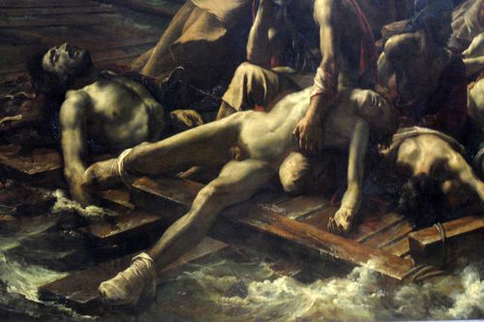
Cette œuvre marque un tournant dans la peinture d’histoire ! Elle prend pour sujet un fait divers polémique mettant en cause le manque d’organisation et de soin du gouvernement de Louis XVIII dans l’affaire du naufrage d’une frégate française au large du Sénégal. Ce fait s’était déroulé en 1816 et avait été relayé dans la presse. Les naufragés, abandonnés à leur sort, s’étaient livrés à des actes de cannibalisme. Bien que Géricault exposât son tableau sous le titre Un naufrage, personne n’était dupe du véritable sujet. Pour le peindre, l’artiste avait reconstitué dans son atelier un véritable radeau et étudié des cadavres. En quête de réalisme, Géricault n’abandonne pas un certain idéal néoclassique : ses naufragés sont des athlètes, et il ne représente pas ouvertement les actes d’anthropophagie. En plaçant au sommet de la pyramide humaine un homme de couleur noire, Géricault a-t-il voulu dénoncer l’esclavagisme ? Cette œuvre complexe conserve sa part de mystère. C’est en mettant en avant le geste d’espoir de l’esclave noir et la scène hautement dramatique que cette peinture est classée dans les œuvres appartenant au ROMANTISME. UN VRAI SCANDALE, UN CHOC POUR L’EPOQUE ! L’œuvre représenterait-elle de manière trop réaliste les corps morts ? La représentation de cette scène par le peintre est jugée trop réaliste par les amateurs d'art de l'époque qui la qualifie d'un "amas de cadavres" Aujourd'hui exposée au musée du Louvre, l’œuvre choque le public lors de sa présentation en 1819. Et pour cause, Le radeau dépeint un évènement tragique ayant eu lieu 3 ans plus tôt, soit l'échouement de la frégate La Méduse Amirale dont les membres de l'équipage vont, pour certains, mourir noyés, alors que d'autres vont devenir fous et s'entretuer.
COMPRENDRE LE GENRE DE L’ŒUVRE et SES ENJEUX
Lorsque Géricault entreprend cet immense tableau, il ne répond à aucune commande, ce qui est relativement peu fréquent à cette époque. Il propose une peinture d’histoire, mais choisit un fait divers plutôt qu’un sujet historique considéré prestigieux. Ces personnages ne sont pas des héros mythologiques, ni des combattants valeureux, mais les victimes d’un naufrage

Slide 16
L’impact politique à l’époque! Subtile et acerbe prise de position politique, l’œuvre décoche en plein cœur du royalisme La bombe esthétique est aussi puissamment politique et fait réémerger à la surface d’unune flèche accusatrice de tous les maux portés par ce système aristocratique archaïque et maladroit. océan de vase et de stagnation les stratégies maladroitement ficelées et assemblées d’un gouvernement qui chavire et sombre, soufflé par les révoltes soulevées par les vents modernes. Le Radeau de la Méduse et son «amas de cadavres dont la vue se détourne» consacre l’artiste romantique comme preux porteur de la voix d’un peuple révolté et las de l’ancien temps.
COMPRENDRE LE GENRE DE L’ŒUVRE et SES ENJEUX
Lorsque Géricault entreprend cet immense tableau, il ne répond à aucune commande, ce qui est relativement peu fréquent à cette époque. Il propose une peinture d’histoire, mais choisit un fait divers plutôt qu’un sujet historique considéré prestigieux. Ces personnages ne sont pas des héros mythologiques, ni des combattants valeureux, mais les victimes d’un naufrage

Slide 17

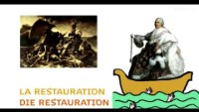
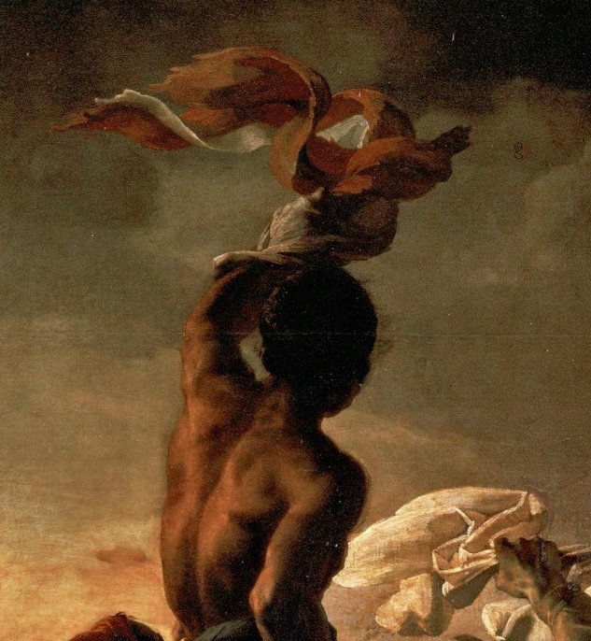

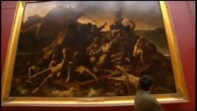

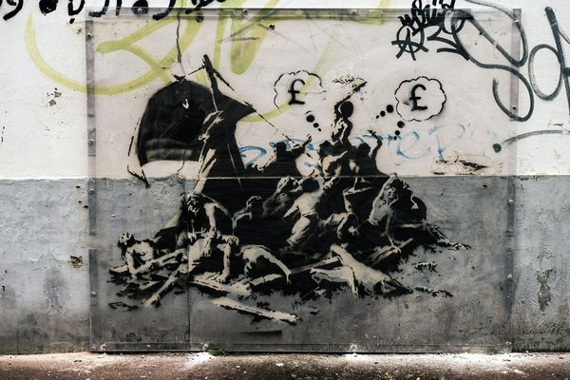
EN VIDEO
Sur Joseph, le seul modèle noir tu tableau (célèbre à son époque)
La terrible histoire de ces survivants et le contexte historique et politique
Un court résumé vidéo avec d’Art d’Art
Artsjacking / ART ET SURVIE racontée par Arte. Entre citation et appropriation
https://www.facebook.com/watch/?v=436090441410563
Un écho de société aujourd’hui avec BANKSY autour des migrants de Callais.

Slide 18
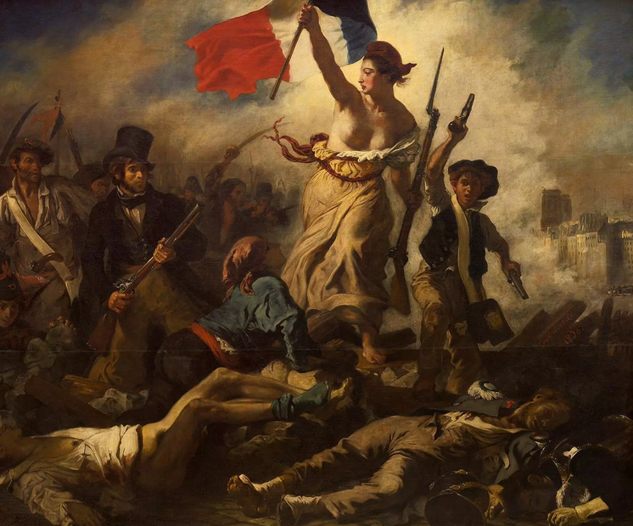
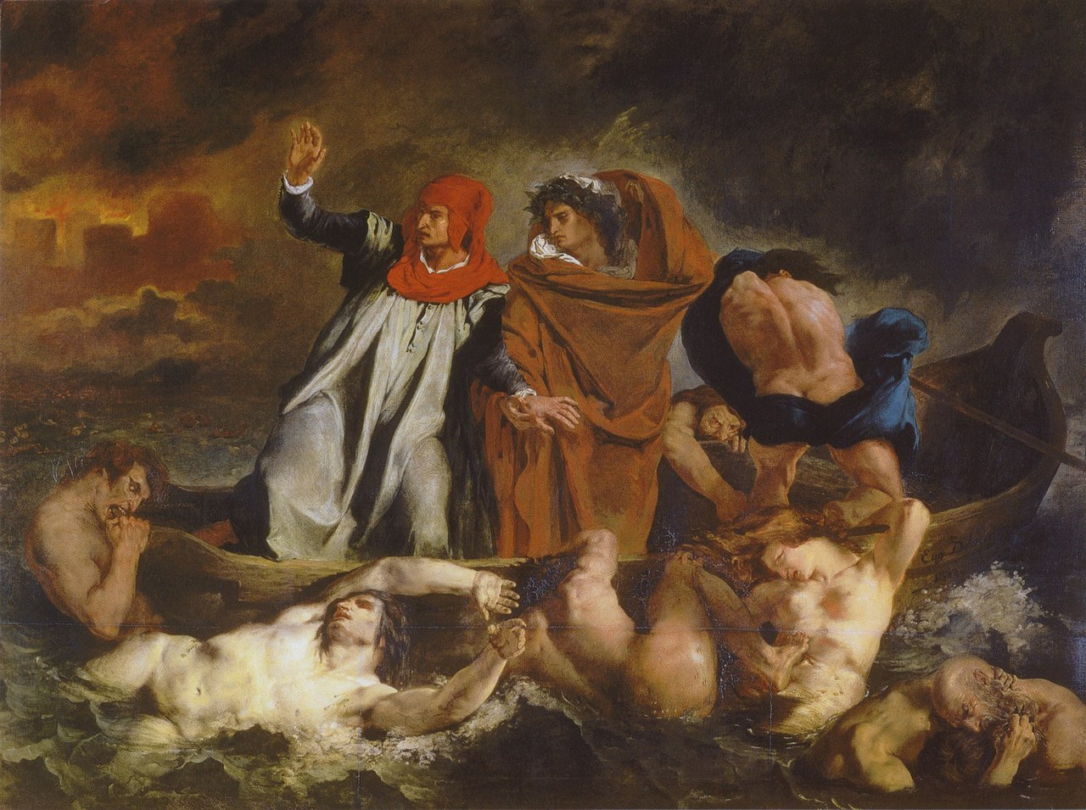
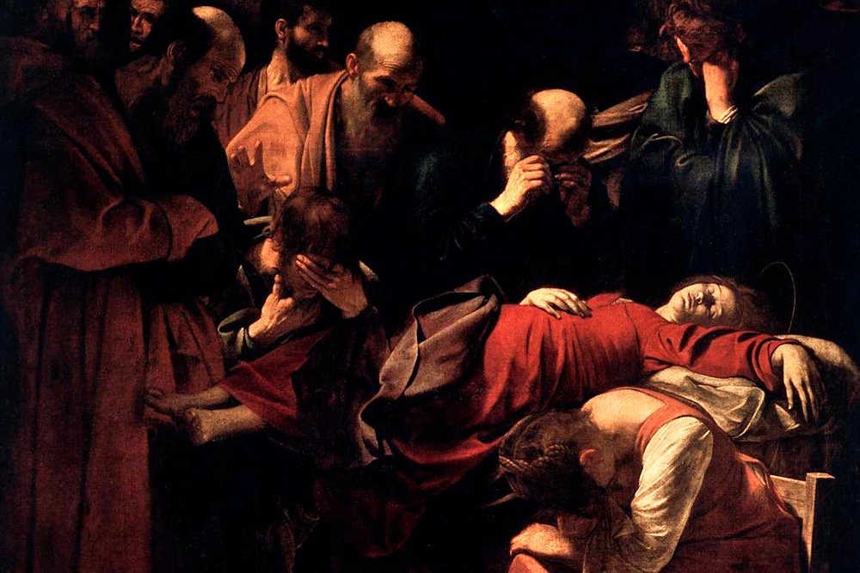
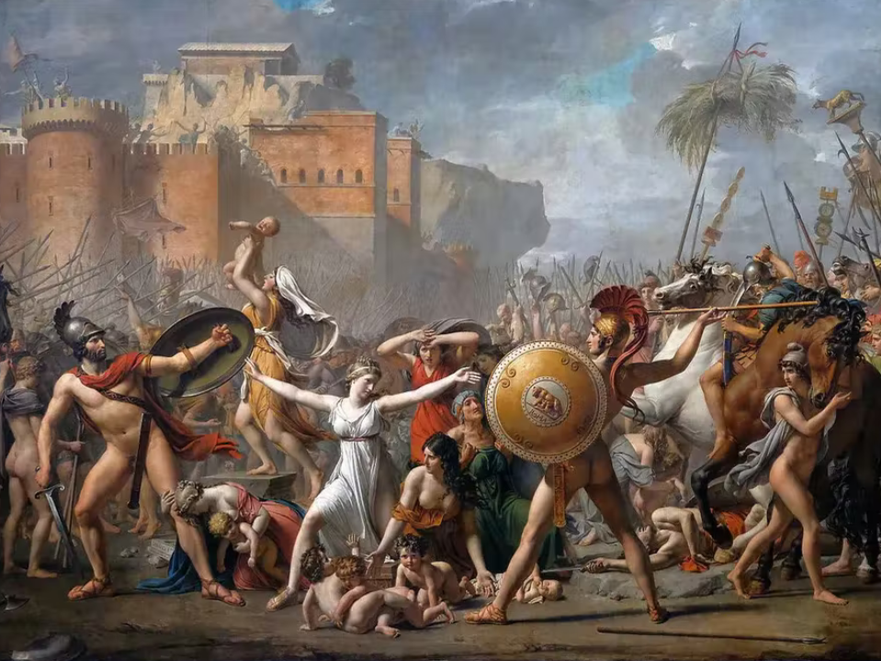
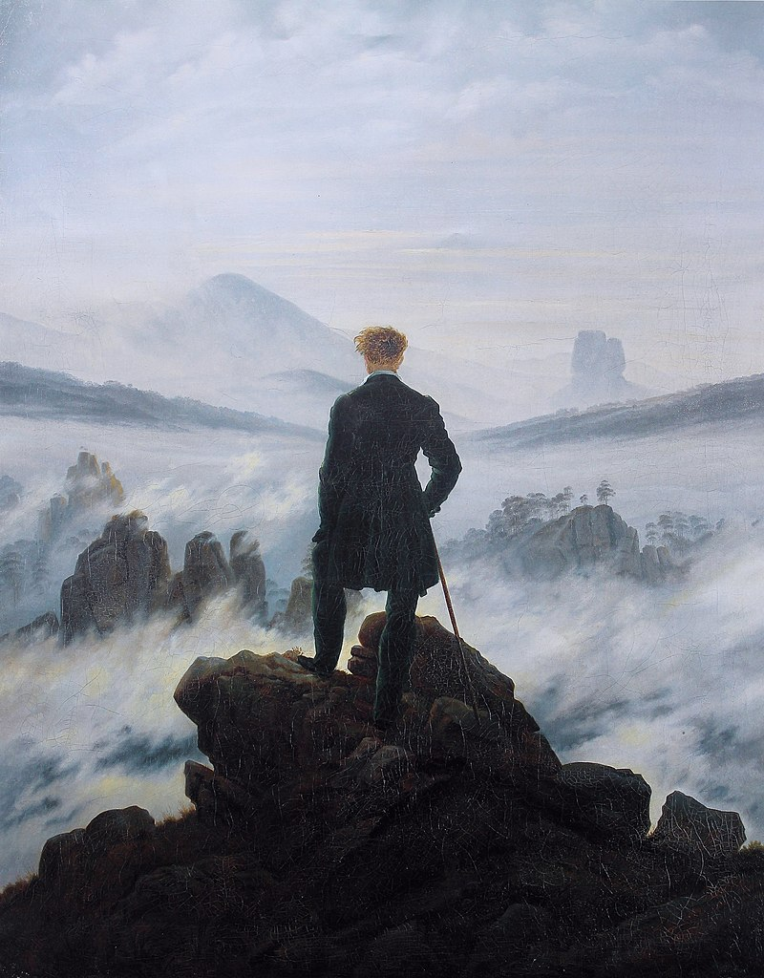
ECHO AVEC D’AUTRES ŒUVRES
AVANT LUI
AVEC LUI
Eugène DELACROIX
La liberté guidant le peuple
1830
Huile sur toile
260 x 325 cm
*peinture exposée juste à côté du Radeau de la Méduse au Louvre
Eugène DELACROIX
Dante et Virgile aux Enfers
1822
Huile sur toile
189 X 241,5 cm
*peinture exposée juste à côté du Radeau de la Méduse au Louvre
LE CARAVAGE
La mort de la vierge
161-1606
Jacques Louis DAVID
Les Sabines
1799
Huile sur toile
3,85 x 5,22 m
Gaspard David FRIEDRICH
Le Voyageur contemplant une mer de nuages
1818 (même année que le radeau de la méduse !).
Huile sur toile, 74,8 × 94,8 cm, Hambourg Kunsthalle.

Slide 19
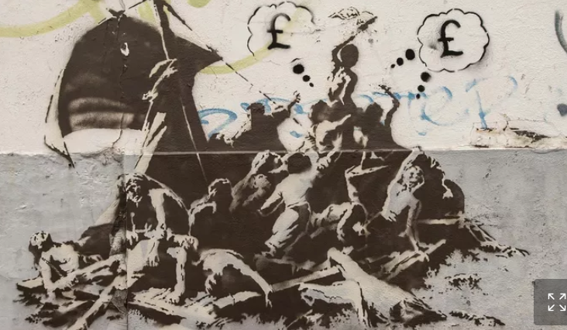
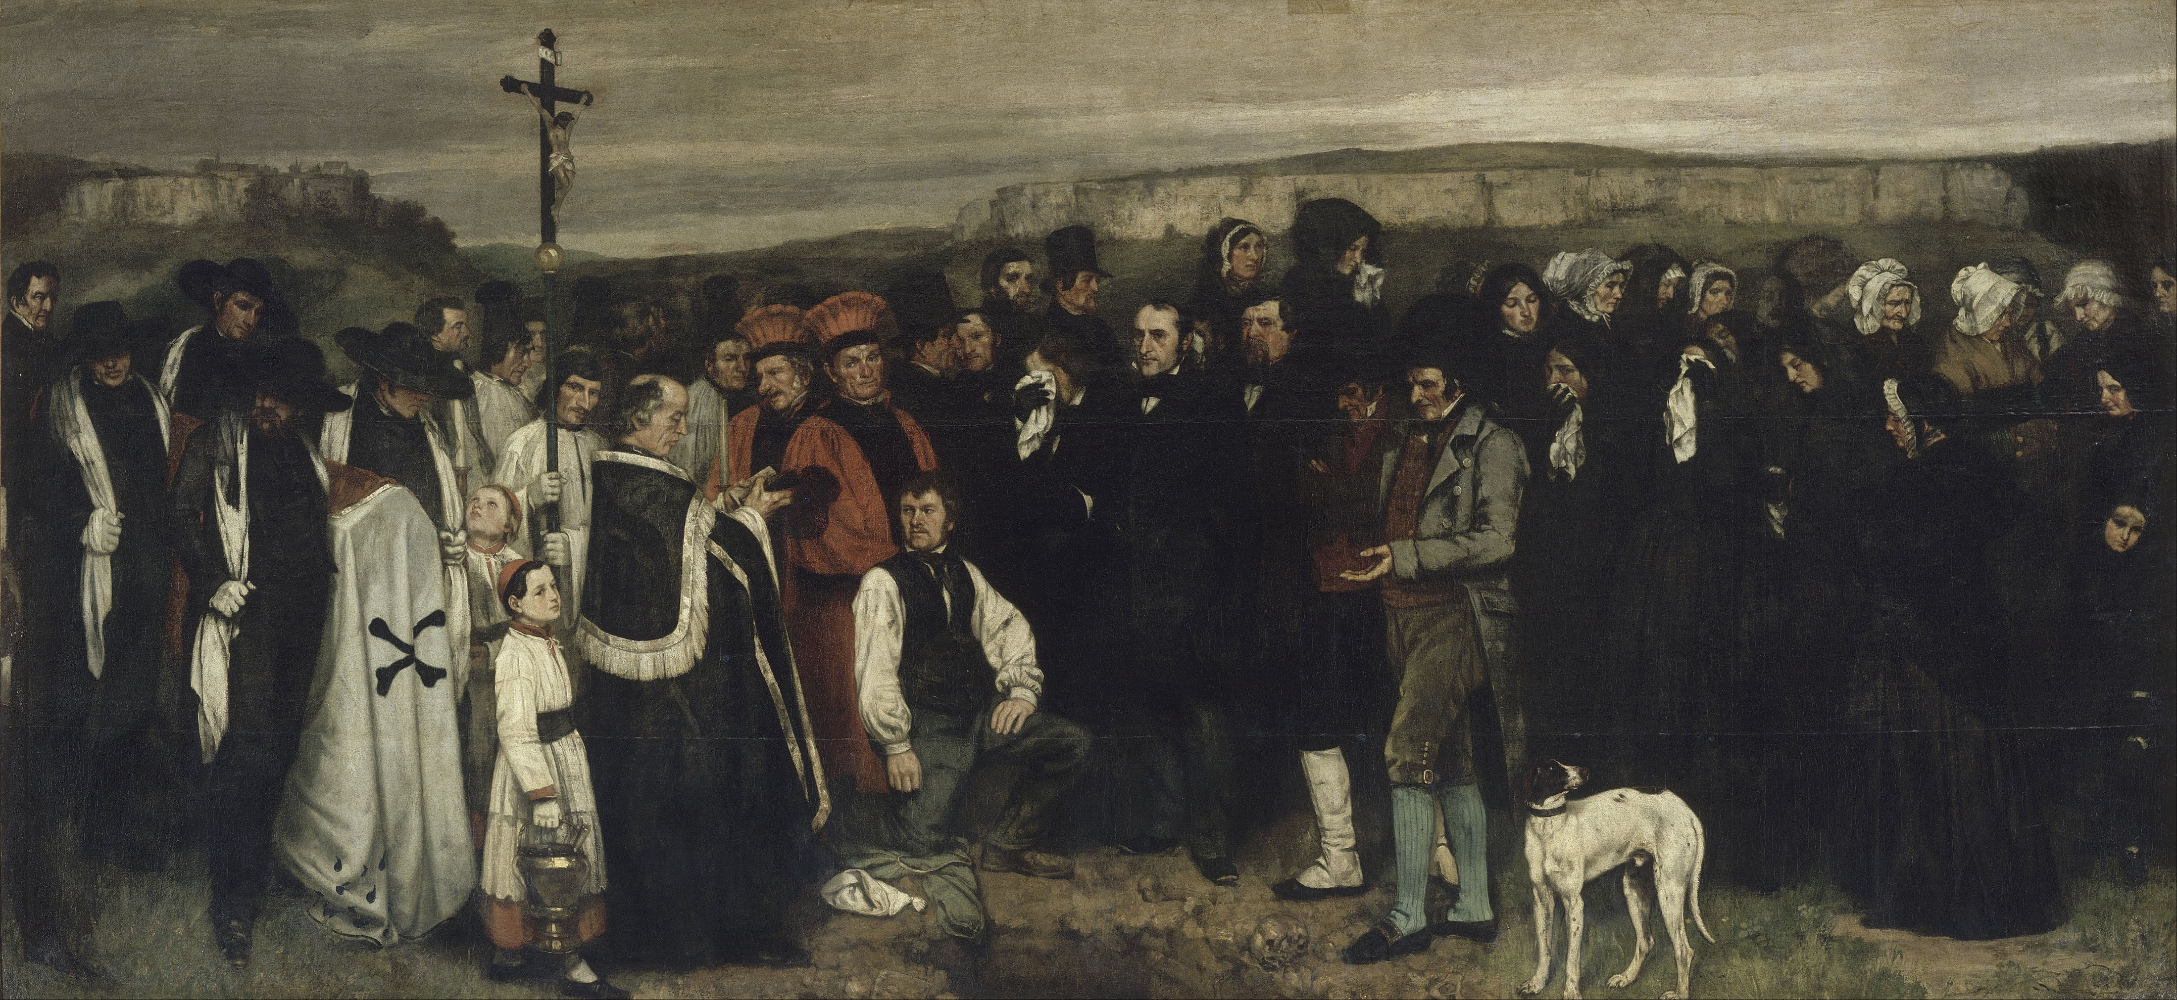

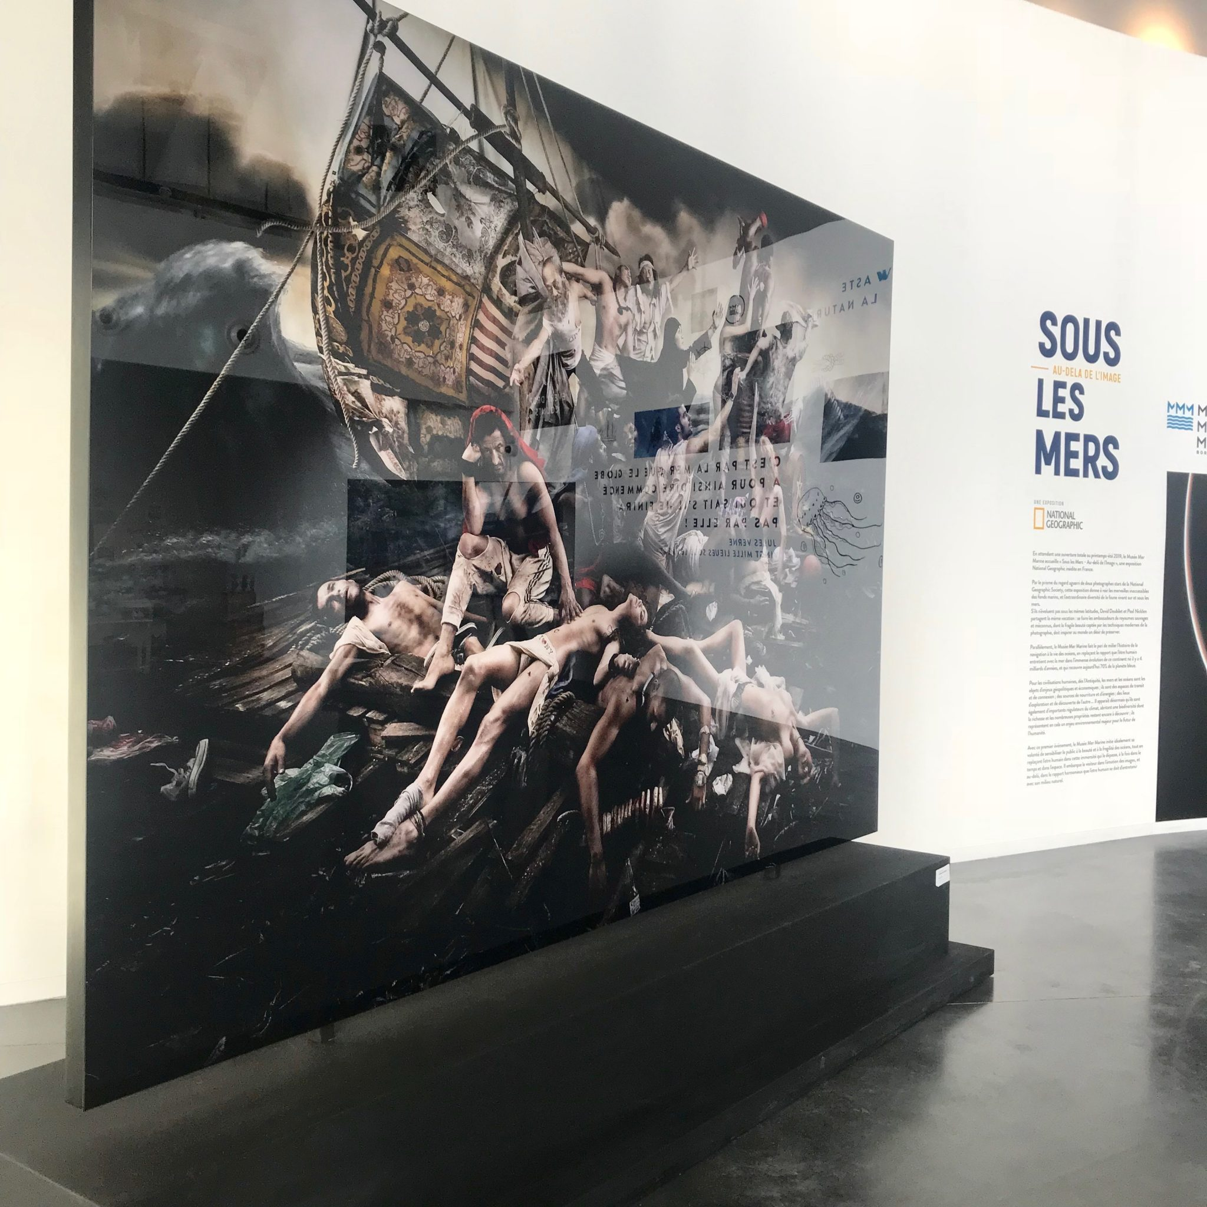
ECHO AVEC D’AUTRES ŒUVRES
APRÈS LUI
APRES LUI
https://fb.watch/gDKZJXvCw5/
BANKSY
Jungle
à Calais (lieu de réfugiés)
Citation de l’œuvre avec L’Argus(ferry-boats) permettant aux réfugiés Syrien
2015
https://www.lemonde.fr/culture/article/2015/12/12/banksy-utilise-l-image-de-steve-jobs-pour-illustrer-la-crise-des-migrants-a-calais_4830642_3246.html
Gustave COURBET
Un enterrement à Ornans
Entre 1849 -1850
Huile sur toile
3,15 x 6,68 m
Musée d’Orsay
Scène de genre avec un format de peinture d’histoire
Gerard RANCINAN
Le radeau des illusions
2008
Photographie
https://lewebpedagogique.com/bourguignon/2019/10/29/le-radeau-de-la-meduse-ou-des-illusions/
Sergey PONOMAREV
Exodus
2016
Photographie, (Prix Pulitzer)

